Slide 1
肺结核影像学诊断 与鉴别诊断
咸宁市结核病防治院 葛木村

Slide 2
肺结核的分型
2001年《中华人民共和国卫生行业标准》分以下五类：
1，原发性肺结核
2，血行播散型肺结核
3，继发型肺结核，包括气管支气管结核
4，结核性胸膜炎
5，肺外结核

Slide 3
肺结核的临床表现
一，呼吸道症状
1，咳嗽、咳痰和咯血
2，呼吸困难
二，全身症状
1，发热、倦怠、无力
2，盗汗
3，食欲不振、体重减轻、失眠
4，头痛、头晕、恶心、呕吐

Slide 4
肺结核的病理基础
一，以渗出为主的病变
充血、水肿、白细胞浸润。
二，以增值为主的病变
结核结节：类上皮细胞积聚成团，中央有朗 汉斯巨细胞，外周有较多的淋巴细胞。
三，以变质为主的病变
干酪样坏死：细胞膨胀发生脂肪变性直至碎 裂坏死，然后释放蛋白溶解酶，使组织溶解形成凝固性坏死。
四，纤维化和钙化

Slide 5
原发综合征
病理
肺内原发病灶
淋巴管炎
肺门淋巴结炎
X线表现
肺内原发病灶表现为急性渗出性实变，呈边界
模糊，云絮状影
淋巴管炎呈条索状致密影
肺门及纵隔淋巴结肿大

Slide 7
胸内淋巴结结核
肺内原发灶吸收较快，淋巴结炎愈合慢，结核呈肺门或纵隔淋巴结增大，可分为
结节型：肺门旁园形或椭园形结节状影，内缘与纵隔相连，外缘突出，边界清楚，多出现于右侧气管旁及气管支气管淋巴结群。
炎症型 ：肺门影增大，边界模糊

Slide 8
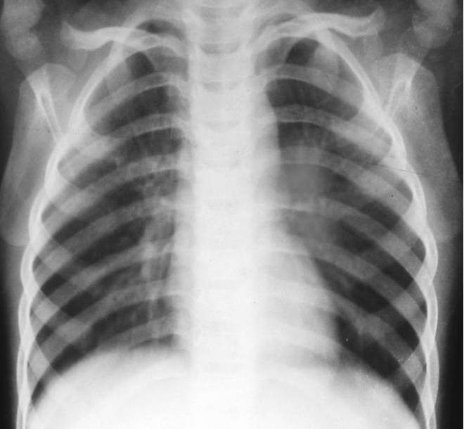

Slide 9
急性粟粒性肺结核
大量结核菌一次或短期内数次经血行达肺
X线表现
两肺均匀分布，大小密度相等粟粒状阴影（直径 1.5~2毫米）
正常肺纹理不易显示
数月内可吸收，也可融合、干酪样化

Slide 10
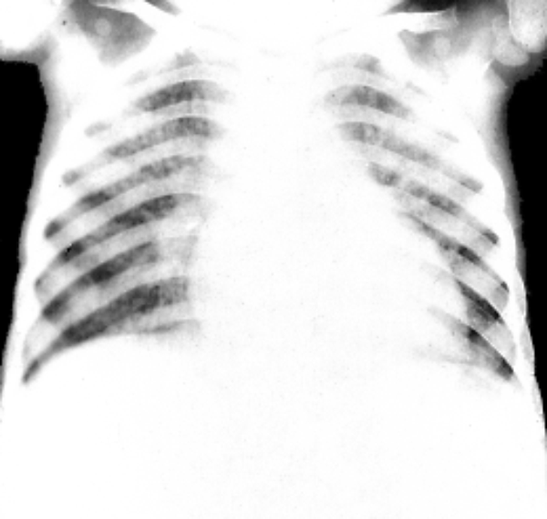

Slide 11
急性粟粒性肺结核

Slide 12
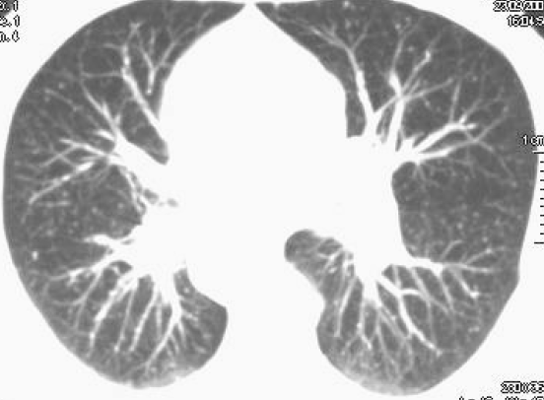
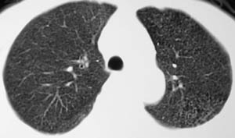

Slide 13
慢性血行播散型肺结核
结核菌在较长时间内多次侵入肺，病灶新老杂陈
X线表现
大小不一，密度不同，分布不均的粟粒或结节，
病灶分布于两肺上、中肺野，下肺较少
病灶以增殖为主，但与渗出、纤维、钙化灶并存

Slide 14
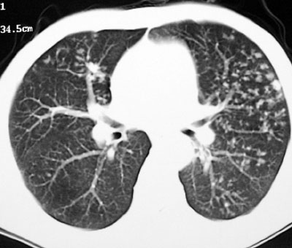

Slide 15
继发性肺结核
多为已静止原发灶重新活动，或为外源性再感染。为成年人结核最常见类型
X线表现
病变局限于肺的一部，多在肺尖，锁骨下区及
下叶背段
病灶以渗出为主，大小不等，形态不一，可伴
有增殖，纤维、空洞等病灶
结核球，干酪性肺炎为两特殊类型

Slide 16
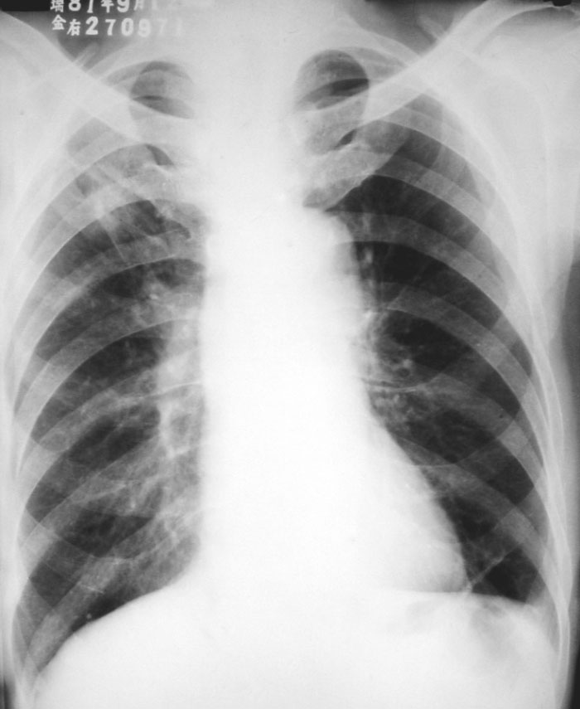

Slide 17
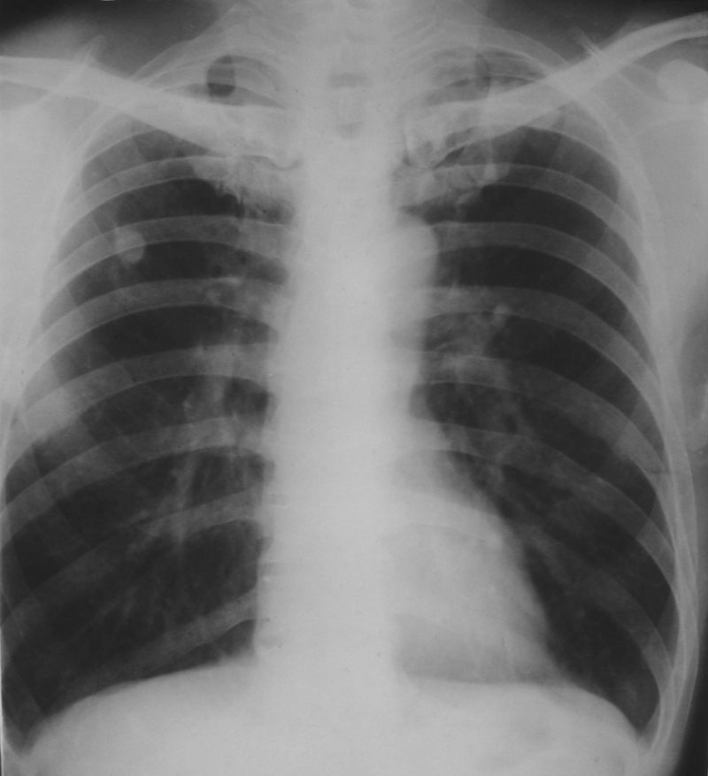

Slide 18
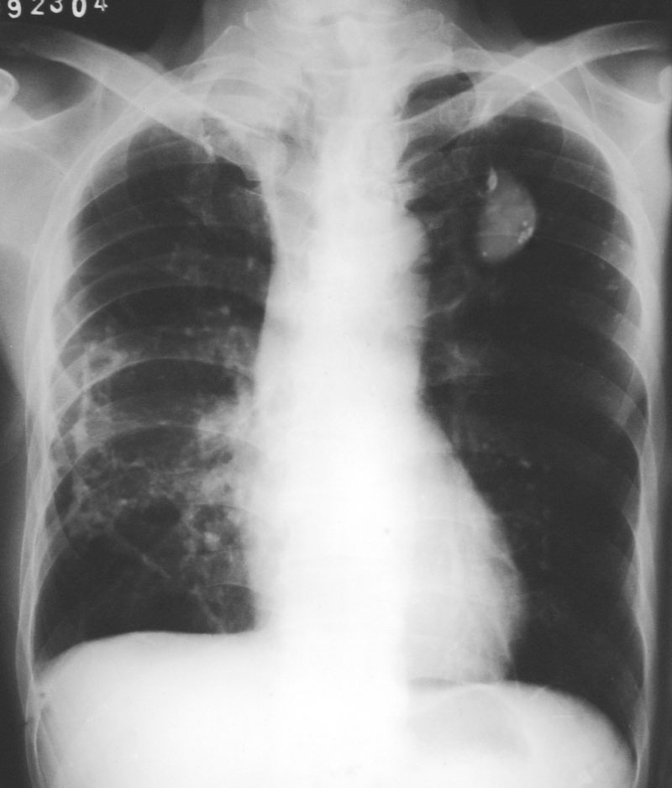

Slide 20
结核性胸膜炎
可单独发生或与肺结核并存，可分为：
干性胸膜炎： X线仅见膈运动受限，肺透明度略减低
渗出性胸膜炎：X线表现为胸腔积液，病程较长，可引
起胸膜增厚、粘连、甚至钙化

Slide 21
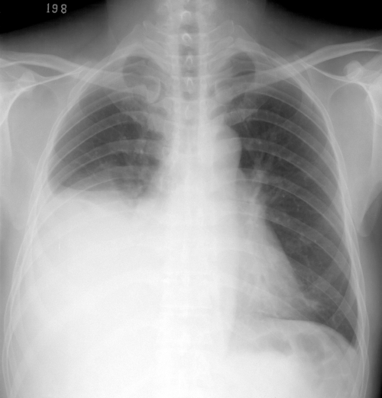

Slide 23
肺结核的CT表现
渗 出：病灶呈结节状或不规则模糊阴影，边缘模糊，以两肺上叶多见。
增 殖：病灶周围渗出逐渐吸收，密度增高，边缘清晰，代表结核性肉芽肿形成。
干酪性病变：密度不均，同一病灶内的CT值差距较大，相差可达300Hu。个别病灶内可见斑片状钙化或液化。

Slide 24
空 洞：可多发或单发，病灶内明显低密度区，CT值-800Hu以上。
纤维化：范围大小不等，形态不规则，从少量纤维索条到大片纤维化实变。
钙 化：形态多样，条状、斑块状、结节状、粟粒状等高密度影。CT值约100~500Hu

Slide 25
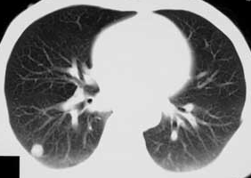
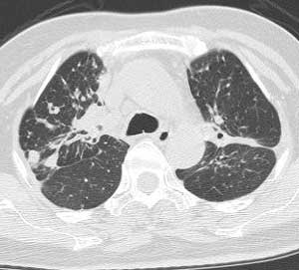
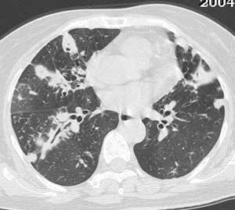

Slide 26
渗出性病灶

Slide 28
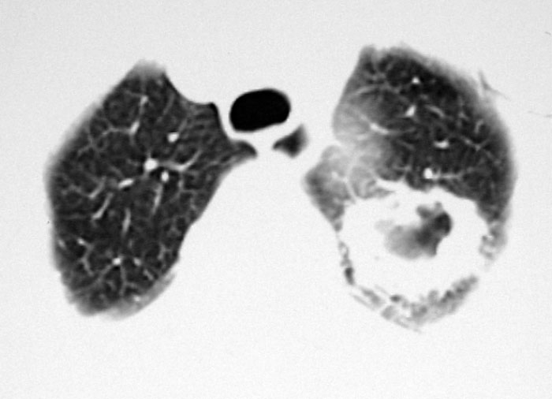

Slide 30
干酪性肺炎

Slide 31
空洞并支气管播散

Slide 32
结核球周边钙化

Slide 33
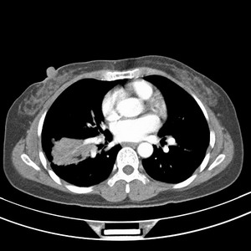

Slide 35
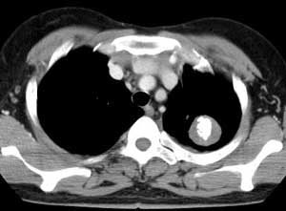
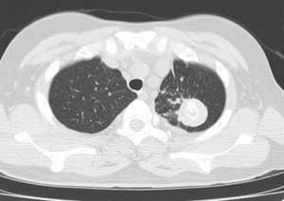
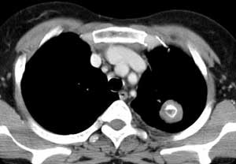
结核球中间钙化

Slide 37
老年人肺结核影像表现
重视：
人口老龄化：我国老龄人口过亿。
发病率上升：2010年流调显示，老年人患病率比全人口患病率高4—8倍。55岁后明显上升，75岁达到高峰。
诊断困难，误诊率高：症状不典型，合并症多。

Slide 38
病理特征
内源性发病占50%，病程长。
由于免疫功能减退，病变难以局限，容易形成扩散。
T细胞核和巨噬细胞功能减弱，导致病菌繁殖快、毒力强，病变以干酪坏死为主。
支气管播散多。

Slide 39
影像学特征
1，双肺多发，病变复杂，片状影为主；
2，干酪性坏死多，空洞出现率高；
3，支气管播散；
4，纤维性病变容易使相邻组织移位
5，并发症多：肺气肿、支气管肺炎。
6，肺门及纵膈淋巴结肿大，常伴钙化。

Slide 41
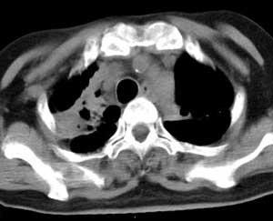
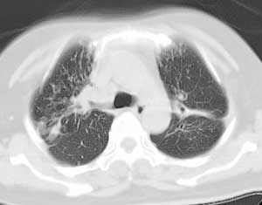
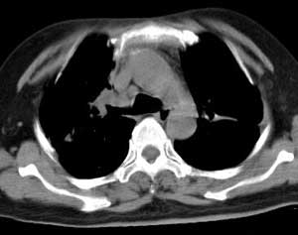

Slide 42
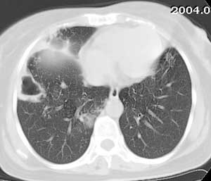
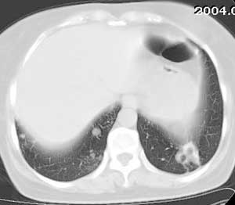

Slide 43
肺结核影像鉴别诊断
与常见疾病的鉴别诊断，分三类：
感染性疾病；
肿瘤级肿瘤样病变；
其他；

Slide 44
一，感染性疾病
1，肺炎：大叶性肺炎、支气管肺炎、支原体肺炎、过敏性肺炎、 间质性肺炎、机化性肺炎、肺霉菌肺炎等。
2，肺支气管囊肿伴感染
3，支气管扩张继发感染
4，肺血吸虫病
5，继发性肺脓肿
6，艾滋病

Slide 45
二，肿瘤及肿瘤样病变
恶性肿瘤
1，中央型肺癌
2，周围性肺癌
3，细支气管肺泡癌
4，肺粟粒状转移瘤

Slide 46
肺良性肿瘤及肿瘤样病变
1，错构瘤
2，支气管腺瘤
3，淋巴瘤
4，胸腺瘤
5，炎性假瘤
6，肺动静脉瘘

Slide 47
三，其他
1，囊状透亮病变：肺大泡、含气支气管囊肿、囊柱状支气管扩张。
2，尘肺
3，含铁血黄素沉着病
4，韦格纳肉芽肿
5，结节病
6，肺泡微石症
7，肺泡蛋白沉着症

Slide 48
慢性支气管炎
病理改变可有支气管粘膜炎性改变，支气管不完全阻塞以及肺部纤维化
X线表现
无特征性X线表现
仅见肺纹理增多、增粗、呈网状
肺透明度不同程度增高
后期可有肺心，肺动脉高压

Slide 49
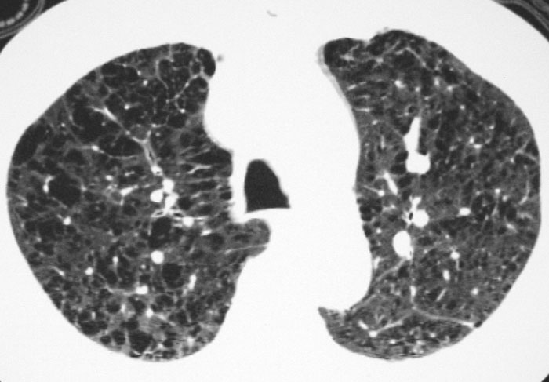

Slide 50
支气管扩张症
多继发于支气管，肺的化脓性炎症，肺不张及肺纤维化
X线表现
平片：仅见肺纹理增多、增粗
造影：支气管呈柱状或囊状扩张，管腔粗细不
均，内壁呈锯齿状，各分支相互靠拢，
或呈一串葡萄状

Slide 52
支气管扩张症CT表现
柱状支气管扩张：呈管状、环状及椭圆形阴影
囊状支气管扩张： 散在或簇状分布的囊腔，腔内可见液平，呈葡萄串样分布。
静脉曲张型支气管扩张：扩张的支气管呈不规则串珠状扩张。
高分辨率CT基本上可取代支气管造影

Slide 53
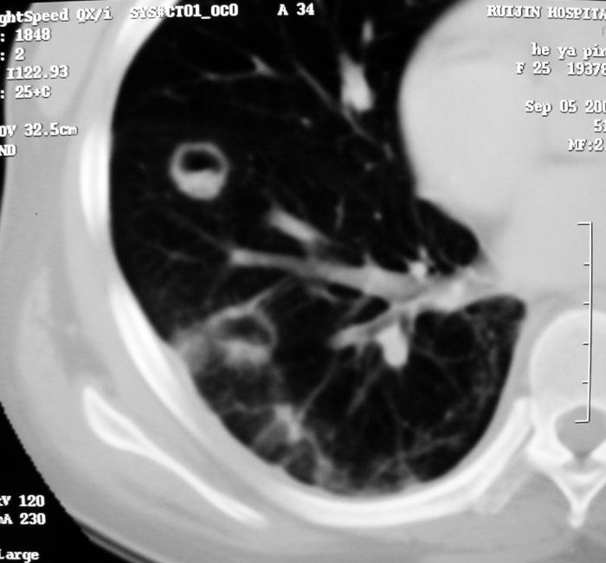

Slide 54
柱状支气管扩张

Slide 55
静脉曲张型支气管扩张

Slide 56
大叶性肺炎
多由肺炎双球菌致病
临床：高热、寒战、胸痛、咳嗽、铁锈色痰
X线表现
发病12~24小时内，X线可无阳性发现（充血期）
肺实变：肺内呈现典型渗出性病变，形状与肺叶 的轮廓一致
不同肺叶的大叶性实变形状各不相同
1~2周后逐渐消散

Slide 57
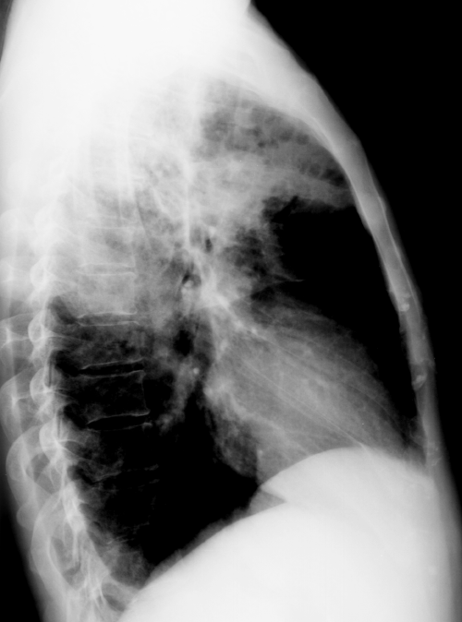

Slide 60
大叶性肺炎的CT表现
早期：表现为磨玻璃样阴影，密度略高于正常含气肺组织
实变期：大叶性或肺段性分布的高密度影，可见支气管充气征
消散期：散在的、大小不一和分布不规则的斑片状阴影

Slide 61
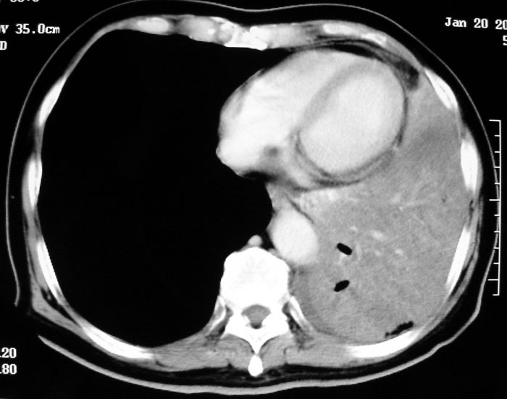
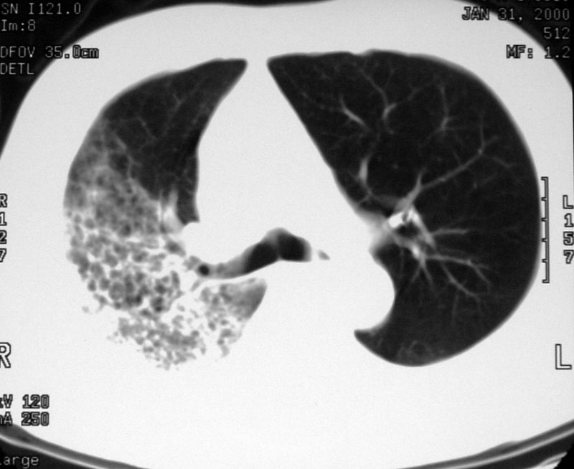

Slide 63
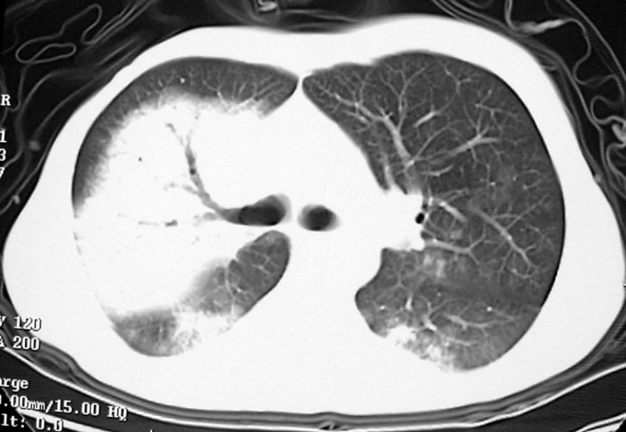

Slide 64
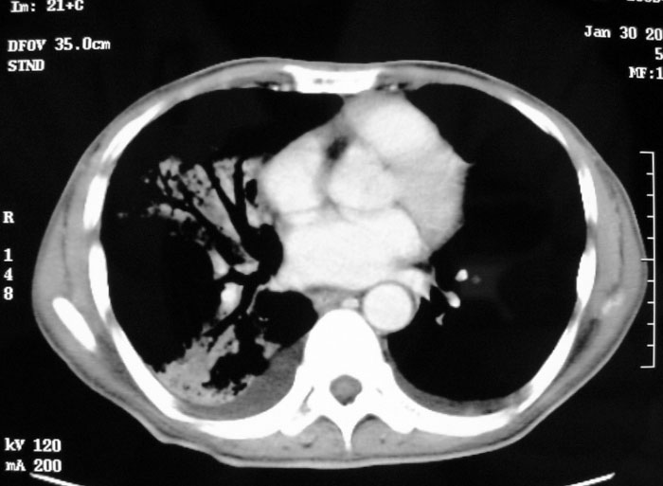

Slide 67
支气管肺炎
多由链球菌、葡萄球菌、肺炎双球菌致病
见于婴幼儿、老年人或为手术后并发症
X线表现
两肺中、下肺野，内、中侧带大小不一，密度不匀斑片状渗出性实变形
双侧肺纹理增多、增粗、模糊
病变变化快

Slide 69
支气管肺炎的CT表现
好发于两下肺内中带。
弥散结节影，边缘较模糊，或呈分散的小片状实变影，或融合成大片状，实变影周围可伴发肺气肿或肺不张为本病的特征之一。
典型病例用普通X线检查就能明确诊断，一般不需要CT检查。

Slide 71
肺炎支原体肺炎
又称原发性非典型性肺炎，由肺炎支原体引起。症状轻，体征少，冷凝集试验阳性。
X线表现
早期肺纹理增多，模糊，可呈网状改变
局限性肺内渗出性实变，密度浅淡，多在
肺门区或其下方
吸收快（1~2周内）

Slide 73
化脓性肺炎
由金葡菌通过吸入性血源性引起
临床：发病急、高热、寒战、咳嗽、脓痰
X线表现
肺野呈现多个大小不一，球形渗出性实变影，
并逐步发展成脓腔
常伴发园形薄壁肺气囊，变化快
常见胸膜反应

Slide 75
肺脓肿
由多种化脓性细菌（金葡萄为主）引起
感染途径：吸入性、血源性、直接蔓延
临床：高热、寒战、脓痰
X线表现
早 期：肺野内渗出性实变影（叶或段）
急性期： 空洞形成液平洞壁厚， 外围有炎性浸润
漫性期： 空洞伴液平，周围纤维增生，洞壁厚，
边缘清楚

Slide 76
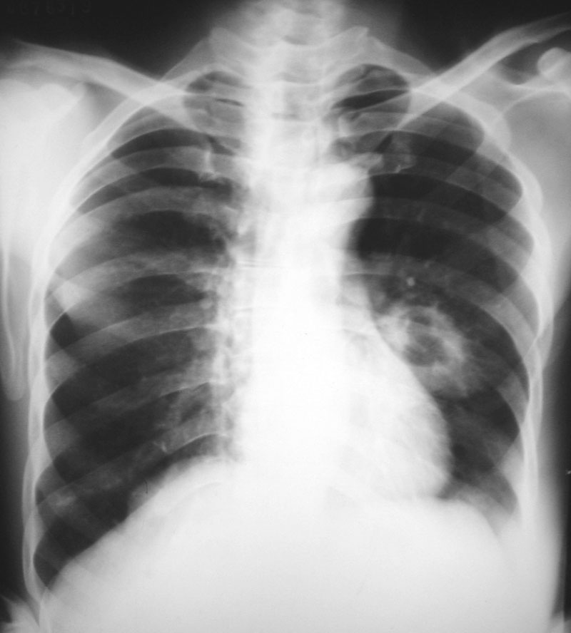

Slide 77
肺脓肿的CT表现
病变好转表现为周围炎性浸润吸收、消散，病变范
围缩小，空洞缩小，液平消失。
早期： 呈较大区域的密度增高阴影，边缘模糊，病灶常紧贴胸膜，呈楔形的肺段或亚肺段实变。
进展期：浓密阴影中有多个低密度灶，代表肺组织的 坏死和液化，继而出现空洞，空洞内见液平。

Slide 78
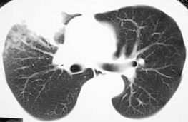
男性 53岁
高热2周，咯黄色浓痰

Slide 79
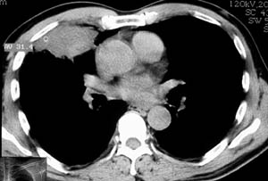
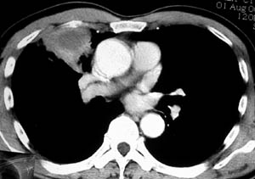
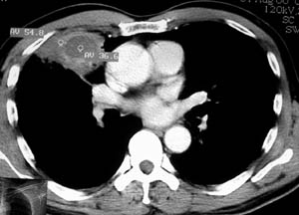

Slide 80
原发性支气管肺癌
起源于支气管上皮、腺体或细支气管及肺泡上皮
分为：鳞癌（60%为中央型肺癌）
未分化癌（60--80%为中央型肺癌）
腺癌（75%为周围性肺癌）
细支气管肺泡癌
按发病部位分：中心型、外围型（段支气管以下）
生长方式：管内型、管壁型、管外型

Slide 81
中心型肺癌X线表现
早期： 局限于粘膜内，可无异常发现
随后管腔变窄引起阻塞性肺气肿和阻塞性肺炎，甚至阻塞性肺不张
病变向腔外生长或肺门淋巴结转移形成肺门肿块
体层摄影：息肉样充盈缺损，管壁增厚，管腔狭窄

Slide 85
中心型肺癌CT线表现
支气管管腔内软组织肿块
支气管管腔狭窄、变形或阻断
支气管管壁不规则增厚
常伴有相应的肺叶或肺段不张，阻塞性肺炎

Slide 88
外围型肺癌X线表现
早期：呈小片状浸润影或轮廓模糊的结节状或球形
病灶（直径＜2厘米）
随后发展成球形肿块，密度高而均匀，边缘呈分叶，伴细短毛剌及脐状切迹
中心可坏死形成癌性空洞
发展较快，倍增时间平均为78~88天

Slide 90
外围型肺癌CT线表现
大小不等类圆形或分叶状肿块
肿块内可有液化、坏死
肿块密度均匀或不均
肿块边缘有细短毛刺
增强扫描后，肿块有强化改变

Slide 92
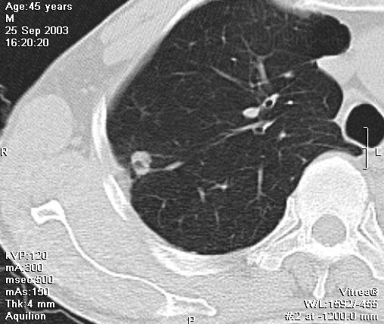
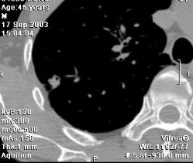

Slide 94
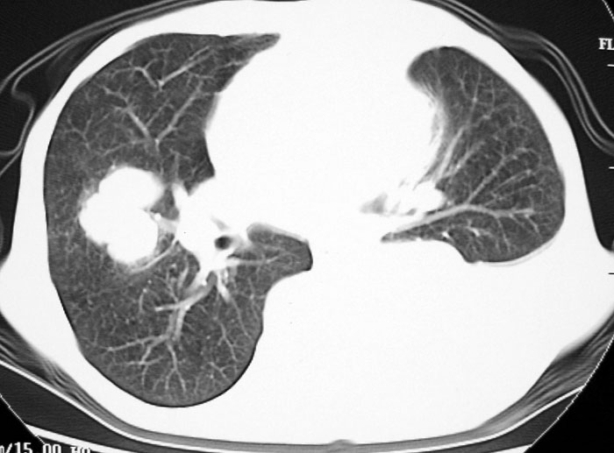

Slide 95
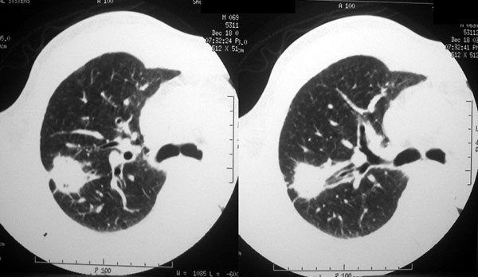

Slide 97
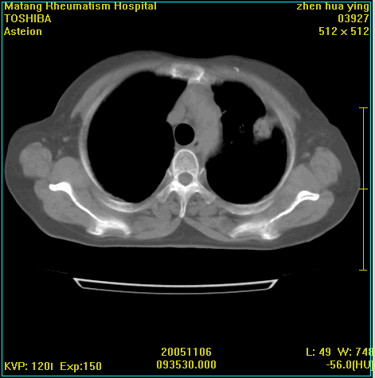

Slide 98
转移性肺癌X线表现
原发灶常为绒癌、肝癌、骨肉瘤、肾癌、胃癌、乳癌。
血行转移：多发球形病变，密度均匀，大小不一，轮
廓清楚似棉球状，以二中、下肺野较多，
少数可单发
淋巴转移：自肺门向外呈放射状分布的索条状影，并
呈串珠状改变

Slide 100
转移性肺癌CT表现
结节型：多发或单发结节，大小不等，密度均匀，边缘锐利。
肿块型或肺炎型：通常为孤立病灶，以中下肺野和外带为多。肺炎型病灶模糊，往往局限于一肺叶或肺段。颇似肺炎样浸润阴影。
淋巴管型：淋巴管转移性肺癌的常见表现。肺门LN增大，从肺门向肺野放射状分布的索条状影。网状结节影（HRCT）
粟粒播散型：两肺野无数细小结节，呈粟粒状，大小不等。
肺门纵隔肿块型：肺门区、纵隔肿块影。边缘光滑，可有分叶，支气管腔通畅。
混合型：上述两种或两种以上类型同时存在

Slide 102
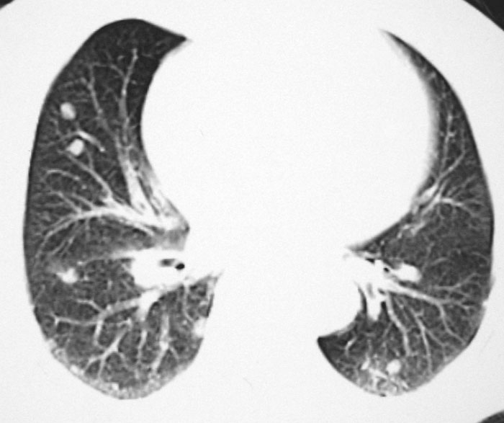

Slide 103
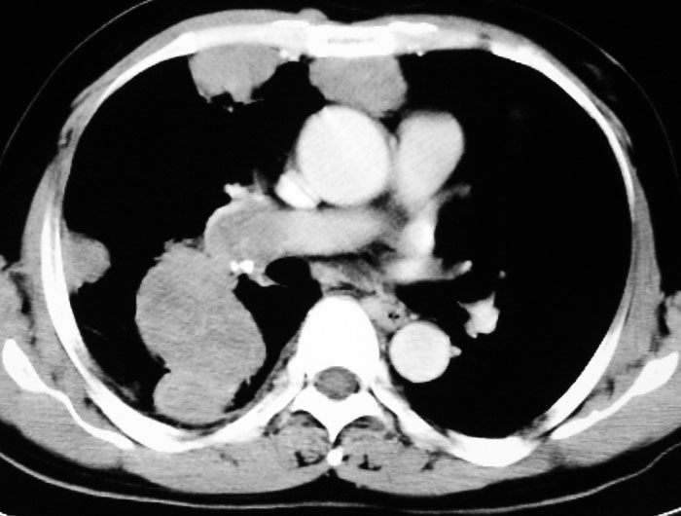
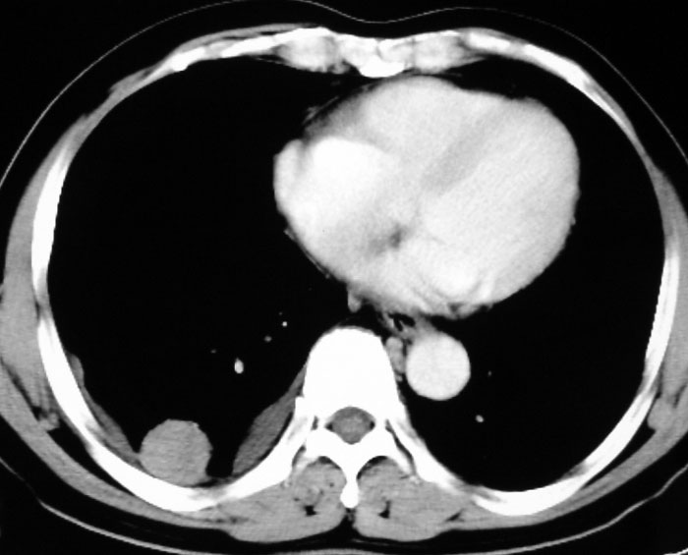
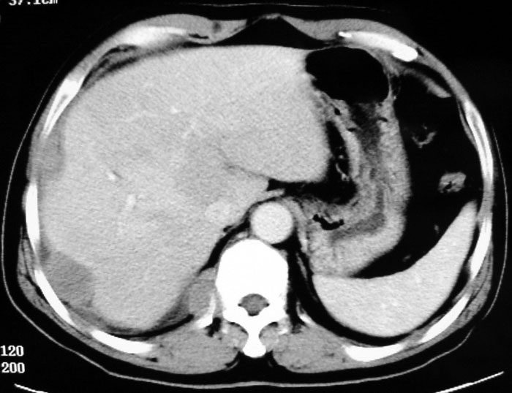

Slide 104
周围性肺癌与肺结核的CT特征表现
整体表现：
肺结核CT特征：“三多”“三少”：
多灶性、多态性、多钙化。
少肿块性、少结节堆集性、少增强性。
周围性肺癌则相反：并有“三阻”改变。

Slide 105
三 多
多灶性：肺结核的多灶性往往表现在以上叶为主，其余肺叶肺段也出现斑点状、细结节状、索条状影，这是因为干酪物质进入支气管引起支气管播散所致，甚引起胸水、胸膜增厚粘连。 多态性：在同一次CT片上可出现不同演变时期的多种形态：①渗出病变表现为云雾状、棉絮状；②增殖病灶表现为结节状；③纤维化表现为索条状；④干酪坏死表现为空洞；⑤钙化表出为点状或斑块状致密影 ；⑥播散病灶表现为粟粒状或细结节状。 多钙化性：钙化是结核病理演变过程中常见的结局之一，病灶在转归过程中，往往为渗出→增殖或纤维化→钙化这样的变化，所以在肺结核病变中，钙化是最为常见的一个特征，往往表现多个钙化灶，球形病灶钙化往往表现在其边缘呈环状。由于CT密度分辨率极高，所以CT能发现X线胸片上不易发现的钙化灶，有利于鉴别诊断。

Slide 106
三 少
少肿块性：在胸片上有时表现为肿块样改变，而CT横断扫描每一层所表现出的病灶，往往是斑片状、棉絮状、索条状或空洞，每层形态各一，不能堆塑成肿块，这是因为X线片是重叠图像，而CT分层图像。既使是结核球，它也具有结核的特征，即多灶性表现为卫星灶、多钙化性表现为环状钙化或整个球形病变CT值高＞80Hu，易与肺癌相鉴别。 少结节堆聚性：肺结核病灶以增殖——干酪为主时，呈结节状，往往是均匀分散在一定的范围内，密度均匀，很少表现数个结节堆聚在一起。 少增强性：若表现为结节或类肿块病变不易鉴别时，应进行增强扫描，肺结核病变由于缺乏血供，因而造影剂进入病灶中心量少，故强化不明显，增强前后CT值差＜30Hu；肺癌的血供较丰富，因而强化明显，增强前后CT值差＞30Hu。

Slide 107
肺结核诊断的难点
1，肺段或者肺叶阴影
肺段或者肺叶结核X线平片误诊达60%，CT误诊率达30%。
2，孤立性肺结节病灶（SPN）。
3，糖尿病合并肺结核： 病灶反复
4，合并瘢痕癌

Slide 108
孤立性结节病灶（SPN）CT表现
Ⅰ外形：a圆球 b土豆、树叶、桑葚
Ⅱ密度：a均匀 b不均匀：小结节堆集、空泡征
Ⅲ钙化：a大于20% b 小于20%
Ⅳ周围：a无刺 b 毛刺、胸膜凹陷、阻塞、肿瘤血管

Slide 109
1、SPN的外部特征：
①大小：单以大小评价良恶性很不全面
小于2cm的SPN恶性率约45%；
小于1cm的SPN恶性率约15% ；
大于3cm的SPN恶性率达到90%。

Slide 110
②形状：分4种：圆球形、椭圆形、分叶形、极不规则形，
恶性结节有55.7%为椭圆形，88%为分叶和不规则形。
72%的肺癌呈分叶状
良性结节多为圆球性和浅分叶

Slide 111
2、SPN的内部特征：
均匀密度SPN中良、恶性几率分别55%、21%；
非均匀密度中有空泡征、空腔空洞、小结节、钙化、空气支气管征等。

Slide 112
①空泡征：
结节内1—3mm的低密度区，病理基础为残存正常含气肺组织、碳末颗粒沉着、小气管断面。
对结节内透亮影难以确定是空泡征、空洞征还是支气管气相时，采用纯粹的形态学分型。将结节内透亮影分为管型、囊型(类圆形或多形态的囊状)，分析163例SPN中有透亮影的60例(肺癌41，转移2，结核4，炎症13)发现：管型45＝肺癌31＋炎症与结核14，多为1－2个管型；囊型33＝肺癌29＋炎症4，多囊(≥3个)22均为肺癌(包括2例转移)。多囊透亮影提示恶性倾向。

Slide 113
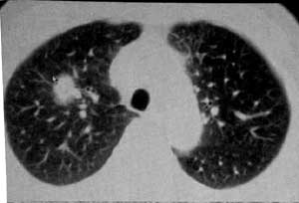

Slide 114
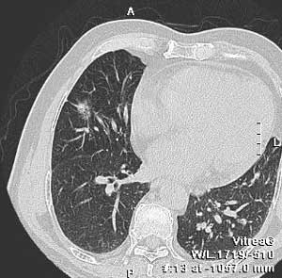

Slide 115
②空腔、空洞：
空腔：气道的异常扩张所致，多见于良性病变；
空洞：肺组织坏死、液化，被引流排出后留下的异常含气区域，分厚壁和薄壁空洞（<3mm）。

Slide 116
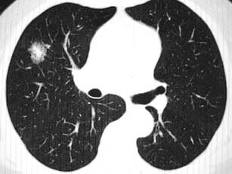
③小结节堆聚：病灶中的小结节状密度稍增高影。多见于恶性病变。

Slide 117
④钙化：
多为良性病变指征，良性结节中钙化多为中心性，片层状，爆米花样及弥漫性，而且其总量超过结节横截面积10%以上。
但6—14%的恶性结节可见细小钙化，如：类癌、腺癌、转移癌（胃肠道、泌尿道的粘膜、骨 和软骨的滑膜肉瘤、甲状腺癌等），恶性结节中钙化呈偏心性、细点状。
肺癌尸检中钙化的发现率为16%，肺癌切除标本X线片上的发现率为15.8%，普通X线摄片的发现率约1%，常规CT检查的发现率为6～7%，HRCT的发现率13.5%

Slide 118
钙化的机制如下:
第一，营养不良性钙化，见于较大的肿瘤，瘤体血供障碍，瘤细胞变性坏死，局部酸碱度发生变化，钙盐沉积。
第二，肺内原有的钙化，在肿瘤发生生长过程中，瘤组织将这些钙化包裹起来。这种钙化多边界清楚，形态粗大。
第三，疤痕癌的钙化，疤痕癌发生在疤痕或肉芽肿的基础上，疤痕及肉芽肿容易发生钙化，钙化的发生可以在癌肿形成以前，也可以在癌肿形成后逐渐发生。
第四，其它原因引起的钙化，癌组织的内分泌功能可致肿瘤钙化，肿瘤基质细胞化生为成骨细胞形成钙化等。

Slide 119
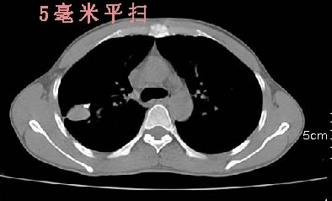
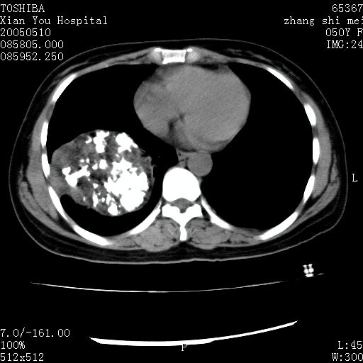

Slide 120
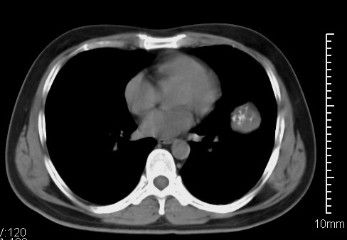
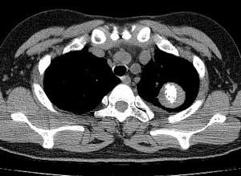

Slide 121
⑤空气支气管征：
病变内未被破坏的支气管结构，支气管通畅表现于病灶中，腺癌、炎性假瘤可见。

Slide 122
3、SPN的周围特征：
胸膜凹陷征与胸膜反应、CT血管征 、与支气
管的关系 、晕征 、毛玻璃样影 、肺不张等 。

Slide 123
胸膜凹陷征的病理基础主要有两个方面：一是结节内纤维瘢痕收缩牵拉，二是胸膜没有增厚、粘连；表现为规则线条影自结节牵拉胸膜，胸膜凹入形成典型喇叭口状，胸膜凹入处为液体，但连接于叶间裂时仅见叶间裂凹入而无液体积聚。
胸膜反应的病理基础包括炎性纤维化性反应或肿瘤性侵犯，导致胸膜增厚、粘连，尽管也有条状连接影，但没有胸膜凹入。

Slide 124
胸膜凹陷相关切迹：
周围型肺癌的脏层胸膜向瘤体内凹陷，使肿块局部形态发生改变，肿块与胸膜凹陷影相连处弧度变浅且出现切迹。
HRCT平扫特异性96.5％，敏感性41.8％。MPR重建下敏感性80％,特异性不变。

Slide 130
②结节的CT血管征有： 肺血管包被征、血管集束征、周围血管充血征及单纯血管推移征。
肺血管包被征：指肺血管进入结节或终止于结节，血管常狭窄、堵塞、截断等。
肺静脉包被征：肺静脉单独进入或粗于肺动脉者，95%结节为恶性，转移瘤多见。

Slide 133
血管集束征：
相伴行的支气管血管结构由于受牵拉、侵犯，失去正常的走行方式而向结节方向聚拢的表现。
Yang等作血管造影－病理相关性研究后认为：结节边缘的血管聚集为病灶内疤痕所致，也是结核瘤毛刺征的病理基础，血管聚集征和肿块远侧血管扩张征并非为周围型小肺癌所特有，在肺癌与结核瘤中出现率相似。

Slide 135
③与支气管的关系：分四种：切断、压迫、包含或支气管狭窄、管壁增厚。

Slide 140
五 、肿块的大小及倍增时间
肺内良性肿瘤或肿瘤样变倍增时间很长，恶性肿瘤则增长较快。一般肺癌平均倍增时间4～5个月，80%在6个月以内。但不同组织类型的肺癌之倍增时间可以相差很大，小细胞癌倍增时间最短，平均1个月；大细胞癌及鳞癌约3个月；腺癌约4～5个月；而肺泡细胞癌可以1～2年。

Slide 141
六 、SPN的鉴别诊断：
不能把注意力集中在某一两个征象上，而应综合分析所有征象，才能保证判断的准确性。更应避免的是先有了初步的诊断意向，再根据这个意向去套书本上某病变的表现。
区分良恶性是鉴别诊断的第一步，良恶性的判断基本可以从以下几个方面着手：大小－－形态及边缘特征－－内部结构－－病灶周围的征象－－强化表现－－倍增时间。

Slide 142
纵隔肿瘤
前纵隔 胸腺瘤
畸胎瘤、皮样囊肿
胸内甲状腺
中纵隔 恶性淋巴瘤
支气管囊肿、心包囊肿
后纵隔 神经源性肿瘤（神经纤维瘤、神经鞘瘤、神经节细胞瘤

Slide 143
胸腺瘤CT表现
部位：前纵隔心与大血管交界处
升主动脉前方
形态：圆形或卵圆形，光滑或分叶状
密度：均匀或不均匀，CT值15~50Hu，可有钙化
如肿瘤整个边缘不清，胸膜受侵犯—恶性

Slide 145
皮样囊肿CT表现
部位：多位于前纵隔大血管根部
形态：圆形（良性）或分叶状（恶性），边缘光滑
密度：密度低，呈囊性，可有壳样钙化，CT值取决于肿瘤的组织成分，囊性部分的CT值近于水，皮脂物质的CT值为负值

Slide 147
淋巴瘤CT表现
部位：中纵隔内（气管旁、气管与支气管及隆突下）
形态：结节状软组织块影，可融合成块，常侵犯两侧纵隔 或肺门淋巴结，呈对称性分布
密度：软组织密度影，轻度至中度强化（增强扫描）
肿块内偶见钙化，一般发生在放疗后

Slide 149
神经源性肿瘤CT表现
部位：好发于后纵隔脊椎旁沟内
形态：圆形、椭圆形、长条形、三角形等，肿块与纵隔缘的交角关系多为钝角
密度：大多较均匀，如果肿瘤内有坏死液化、含脂肪或钙化，其密度不均匀
良性：边缘清晰，邻近骨骼受压，骨质吸收
恶性：边缘模糊，邻近骨骼溶骨性不规则破坏

Slide 152
读 片

Slide 153
男，70岁，低热，轻咳半月。血象正常。

Slide 161
女，38岁，轻咳无痰，不发热。

Slide 162
女性，43岁，刺激性干咳4个月，血象血沉正常， 无发热。

Slide 166
75岁，男，间断发热、咳嗽咳痰一月。

Slide 168
男，61岁，咳嗽，咳痰一月，低热一周。血象稍高。

Slide 170
男，34岁，高热一周，咳嗽咳痰。WBC：14.3x10⁹/L。

Slide 181
体检发现

Slide 192
女，40岁。剌激性咳嗽、咳白色泡沫稀痰3个月，进行性喘气1月。

Slide 196
女，40岁。剌激性咳嗽、咳白色泡沫稀痰3个月，进行性喘气1月。
胸片：双侧上中下肺野散在的斑点状、小结节状、粟粒状阴影，中等密度，部分病灶边缘清晰锐利，两侧中下肺野病灶明显增多、融合，左肺门上阴影增浓。
CT：两侧各肺叶见分布密集的粟粒状、斑点状等密度阴影，两下肺叶病灶明显增多、由外向内明显增多，部分病灶融合呈片状，大部分肺泡间隔成环形增厚，主动脉弓旁淋巴结增大。
诊断：原发性细支气管肺泡癌
鉴别诊断：急性血播型肺结核（或粟粒性肺结核）。

